Slide 1
前端工程化几个工具

Slide 2
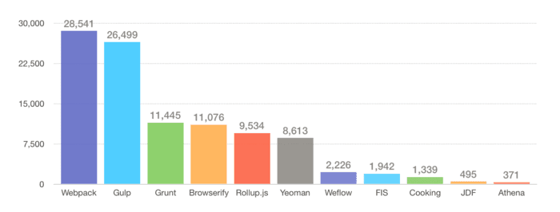
前端工程化
前端工程化是依据业务特点，将前端开发的规范、流程、技术、工具、经验等形成规范并建立成一种标准的体系。
实现前端工程化的目的简单来说就是通过流程规范、自动化工具来提升前端的开发效率、性能、质量、多人协作能力以及开发体验。

Slide 3
几个前端工具
Puppeteer
Husky
Eslint
Prettier

Slide 4

Puppeteer
Puppeteer是什么
Puppeteer 的翻译是操纵木偶的人，我们可以通过它来操纵页面。
Puppeteer是一个Nodejs的库，支持调用Chrome的API来操纵Web
相比较Selenium或是PhantomJs, 它的操作Dom可以完全在内存中进行模拟，即在V8引擎中处理而不打开浏览器，由于是Chrome团队在维护， Puppeteer会拥有更好的兼容性和前景。

Slide 5
Puppeteer
无头浏览器 (headless browser)
我们日常使用浏览器的步骤为：启动浏览器、打开一个网页、进行交互。而无头浏览器指的是我们使用脚本来执行以上过程的浏览器，能模拟真实的浏览器使用场景。
Puppeteer通过操纵headless chrome，他基于 Chrome DevTools protocol 提供了一些高度封装的接口方便我们控制浏览器。

Slide 6
Puppeteer
Puppeteer的功能
对网页进行截图保存为图片或 pdf
抓取单页应用(SPA)执行并渲染(解决传统 HTTP 爬虫抓取单页应用难以处理异步请求的问题)
做表单的自动提交、UI的自动化测试、模拟键盘输入等
用浏览器自带的一些调试工具和性能分析工具帮助我们分析问题
在最新的无头浏览器环境里做测试、使用最新浏览器特性
写爬虫做你想做的事情

Slide 7
Puppeteer
Puppeteer的安装
由于封网的原因，直接用npm i puppeteer是不能成功安装的，需要通过cnpm进行安装
安装方式：
npm install -g cnpm --registry=https://registry.npm.taobao.org
cnpm i puppeteer --save

Slide 8
Puppeteer
Puppeteer API & examples
API
https://zhaoqize.github.io/puppeteer-api-zh_CN/#/
Examples
代码演示

Slide 9

husky
Husky是什么
为了防止一些不规范的代码commit并push到远端,我们可以在git命令执行前用一些钩子来检测并阻止。Husky就是一种钩子插件

Slide 10
husky
"scripts": {
"precommit": "gulp git:diff && node script/lintScript.js"
}
"husky": {
"hooks": {
"pre-commit": "gulp git:diff && node script/lintScript.js"
}
}

Slide 11

eslint
eslint是什么
ESLint 是一个语法规则和代码风格的检查工具，可以用来保证写出语法正确、风格统一的代码。
配置文件：.eslintrc
API: https://cn.eslint.org/docs/rules/

Slide 12
eslint
禁用规则
要临时禁用文件中的规则警告，用以下格式使用块注释
/* eslint-disable */
...
/* eslint-enable */
禁用或启用特定规则的警告：
/* eslint-disable no-alert, no-console */
...
/* eslint-enable no-alert, no-console */

Slide 13
eslint
禁用规则
要在整个文件中禁用规则警告，请在文件/* eslint-disable */顶部放置块注释：
/* eslint-disable */
etc:
// eslint-disable-next-line
alert('foo');
alert('foo'); /* eslint-disable-line */

Slide 14
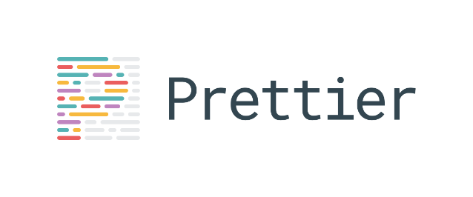
prettier
Prettier是什么
prettier是一个流行的代码格式化工具的名称，它能够解析代码，使用你自己设定的规则来重新打印出格式规范的代码。
可配置化
支持多种语言
集成多数的编辑器
简洁的配置项

Slide 15
prettier & eslint
集成prettier & eslint，使用ESLint运行Prettier
eslint-plugin-prettier插件会调用prettier对你的代码风格进行检查，其原理是先使用prettier对你的代码进行格式化，然后与格式化之前的代码进行对比，如果过出现了不一致，这个地方就会被prettier进行标记。
.eslintrc
{
"plugins": ["prettier"],
"rules": {
"prettier/prettier": "error"
}
}

Slide 16
prettier & eslint
Prettier
利用pretty-quick & eslint
pretty-quick :Runs Prettier on your changed files.
pretty-quick-staged && gulp git:diff && node script/lintScript.js

Slide 17
prettier & eslint
利用eslint-plugin-prettier & eslint
.eslintrc
{
"plugins": ["prettier"],
"rules": {
"prettier/prettier": "error"
}
}
gulp git:diff && node script/lintScript.js

Slide 18
References
https://juejin.im/post/59e5a86c51882578bf185dba
https://www.jianshu.com/p/a9a55c03f768
https://www.jianshu.com/p/d38e7e3b80cb
https://www.jianshu.com/p/d6a69eb08f07
https://juejin.im/post/5b27a326e51d45588a7dac57
https://cn.eslint.org/docs/rules/

